Slide 1

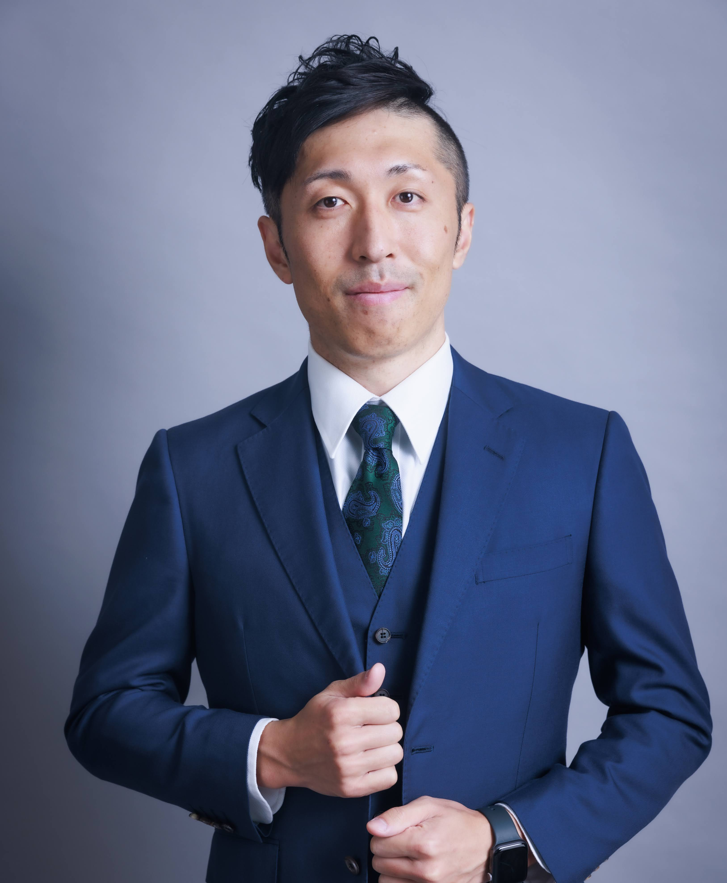
魅力的なデジタル写真と販促のデジタル化で事業収益を確保する
SNSを活用した集客に役立つ
写真の撮り方・活かし方
本セミナーでは、デジタル写真を用いて販売促進活動をデジタル化し、ＳＮＳやHPの生産性を高め、販売・集客につなげる第一歩として、商材写真撮影のためのテクニックを学びます。デジタル販促による事業収益の確保に向けて、新規顧客の獲得、ブランド力強化、商品の広報周知のための、実践的なSNSと写真の撮り方・活かし方の理解を深めます。小規模事業者・個人事業主でも無料で取り組める販促法を学び、今後の販売促進、売り上げの向上を目指しましょう。
講 座 内 容
・魅力的な商品写真を撮るために
・プロの商品撮影テクニック
・やってはいけないスマホ撮影
・スマホで想像以上にきれいに撮る方法
・光をコントロールして自由自在に撮影
・アプリを使った簡単な写真編集テクニック
・SNS活用と販売力の向上
2025年
10月2日(木)
14:00～16:00
講師
たかぎ のぶゆき
会 場
境町商工会2階大会議室
高木 信幸 氏
IT・AI活用コンサルタント
フォトグラファー
受講料
無料
申込み
FAX（87-4247）
大学卒業後、大手学習塾に就職。高校受験に向けた受験対策、進路面談、入試対策セミナーの他、人材採用や新入社員教育などを実施。その後、フリーランスに転身。「写真と言葉で売上を最大化する」専門家として事業者様の売上アップに尽力する。また、塾講師の経験を活かして研修やセミナー等をのべ ３００回以上開催。最近は写真とコピー作成から更に活動の幅を広げ、ITやAI活用のコンサルタントとしても人気を博している。
定 員
20名（先着順）
その他
当日スマートフォンを
ご持参下さい。
主 催
境町商工会サービス業部会・商業部会
境町商工会 行
下記申込書に必要事項をご記入の上、FAXにてお申込みください。
「写真の撮り方・活かし方」受講申込書（10/2開催）
FAX. 0280-87-4247
フリガナ |  | フリガナ
事業所名 |  | 受講者名
所在地
TEL |  | メールアドレス
お問合せ
境町商工会 TEL. 0280-87-0380（担当：内海・松本）
ご記入いただきました個人情報につきましては、本事業の目的以外には
使用いたしません。

